Slide 1

个人简介
基本情况:
理学硕士，农工民主党党员，首都医科大学附属北京安定医院药事部副主任，副主任药师
研究方向:
临床精神药理学，主要从事精神药物个体化治疗
学术成就:
已发表文章47篇，其中第一作者或通讯作者文章24篇，SCI收录 15篇。
学术兼职:
中国药理学会治疗药物监测研究分会青年委员会副主任委员；中国药理学会药源性疾病学分会常务委员；中国药理学会治疗药物监测研究分会神经精神学组秘书
果伟
副主任药师

Slide 2
精神疾病药物处方审核要点
药学部分
2021年北京药学会医院药师规范化培训活动
药师处方审核培训班
果伟&2021.6.19

Slide 3
概要
  抗抑郁药的合理使用
  镇静安眠药的合理使用

Slide 4

中国抑郁障碍防治指南（第二版）
形成精神病学专家、心理学专家及循证医学专家共同参与的12人专家工作小组。工作小组由抑郁症协作组马辛教授、李凌江教授负责，王刚教授具体执行。工作组成员如下：
李凌江教授（中南大学精神卫生研究所）
马辛教授（北京安定医院）
王刚教授（北京安定医院）
季建林教授（复旦大学附属中山医院）
方贻儒教授（上海市精神卫生中心）
许秀峰教授（昆明医科大学附一院）
司天梅教授（北京大学精神卫生研究所）
张宁教授（南京医科大学脑科医院）
张克让教授（山西医科大学第一医院精神卫生中心）
刘哲宁教授（中南大学精神卫生研究所）
詹思延教授（北京大学循证医学中心）
沈霞教授（北京大学医学图书馆）

Slide 5
抑郁症药物治疗的基本原则
单一用药 机制相同/相似
个体化用药 年龄 反应 防自杀
低起始剂量 提高耐受性
剂量滴定 速度 浓度
加强宣教 药物 ADR 预期管理
治疗共病 焦虑 失眠

Slide 6
选择抗抑郁药物主要考虑因素
类别 | 考虑因素
安全性 | 患者躯体状况和耐受性 药物不良反应 | 可能的药物相互作用 过量服药风险
有效性 | 药物的临床治愈率 药物起效速度 临床症状特征 | 既往用药史 药物药理学特征 药物遗传学特征
经济性 | 药物价格； 自付费比例
适宜性 | 治疗偏好； 药物便于获得； 使用简便

Slide 7
抑郁症药物分类
TCAs
HCAs
NARIs
MAOIs
其他
SRIS
抗抑郁药
中成药
多模式
NaSSAs
SSRIs
SNRIs

Slide 8
常用抗抑郁药
抗抑郁药 | 药理机制 | 日剂量范围
A级推荐
氟西汀（Fluoxetine） | SSRI | 20~60mg
帕罗西汀（Paroxetine） | SSRI | 20~50mg
氟伏沙明（Fluvoxamine） | SSRI | 100~300mg
舍曲林（Sertraline） | SSRI | 50~200mg
西酞普兰（Citalopram） | SSRI | 20~40mg
艾司西酞普兰(Escitalopram) | ASRI/SSRI | 10~20mg
文拉法辛(Venlafaxine) | SNRI | 75~225mg
度洛西汀(Duloxetine) | SNRI | 60~120mg
米那普仑（Milnacipran） | SNRI | 100~200mg
米氮平（Mirtazapine） | NaSSA | 15~45mg
安非他酮 (Bupropion) | NDRI | 150~450mg
阿戈美拉汀 (Agomelatine) | MT₁和MT₂激动剂；5-HT₂拮抗剂 | 25~50mg
抗抑郁剂药 | 药理机制 | 日剂量范围
B级推荐
阿米替林 (Amitriptyline) | TCA | 50~250mg
氯咪帕明 (Clomipramine) | TCA | 50~250mg
多塞平 (Doxepine) | TCA | 50~250mg
丙咪嗪 (Imipramine) | TCA | 50~250mg
马普替林 (Maprotiline)a | 四环类 | 50~225mg
米安色林（mianserin） | 四环类 | 30~90mg
曲唑酮 (Trazodone) | SARI | 50～400mg
瑞波西汀 (Reboxetine) | NRI | 8~12mg
噻奈普汀 (Tianeptine) | SSRA | 25~37.5mg
C级推荐
吗氯贝胺 (Moclobemide) | RIMA |  | 150~600mg

Slide 9
选择性5-HT再摄取抑制剂（SSRIs）
药理作用：选择性抑制5-HT转运体对突触间隙5-HT的再摄取，提高突触间隙5-羟色胺浓度。
药 名 | 剂量范围(mg/day)
氟西汀 Fluoxetine 帕罗西汀 Paroxetine 舍曲林 Sertraline 氟伏沙明 Fluvoxoxamine 西酞普兰 Citalopram 艾司西酞普兰 Escitalopram | 20-60 20-50 50-200 100-300 20-40 10-20
六朵金花

Slide 10
SSRIs：临床应用
适用于各种年龄、合并各种疾病的抑郁症且对伴焦虑的患者有较好疗效。
特点：
SSRIs具有高度选择性，抑制突触前膜对5-HT的再摄取，而对NE、DA及胆碱能神经影响较小，故耐受性更好，安全性更高。
抗抑郁作用相当或优于TCAs、HCAs。

Slide 11
SSRIs：常用药物作用特点
氟西汀：激活作用，有助精力恢复，减轻疲乏感，消除半衰期长达14d。
帕罗西汀：对伴焦虑患者疗效较好。
舍曲林：有助精力、注意力改善，对女性（对催乳素水平影响不大）、伴心血管疾病、儿童强迫症、老年人尤为适宜。
氟伏沙明：SSRIs中治疗强迫症的最佳药物，也是SSRIs中引起性功能障碍最少的药物。
西酞普兰：SSRIs中唯一不影响P450酶的药物，药物相互作用最少，尤其适用于躯体疾病并发抑郁且需要多种药物合用者，如中风后抑郁。
J Psychopharmacol. 2015 May;29(5):459-525.

Slide 12
5-HT和NE再摄取抑制剂（SNRIs）
药理作用：抑制5-HT与NE的再摄取，提高突触间隙的浓度。
药 名 | 剂量范围(mg/day)
文拉法辛 Venlafaxine 度洛西汀 Duloxetine 米那普仑 Milnacipran | 75-225 40-120 100-200

Slide 13
SNRIs药物特点
适应症：适用于各种类型的焦虑症、抑郁症
• 特点：
» 起效快
» 安全性高、耐受性好
» 抗抑郁谱广，对焦虑伴抑郁症有效
» 与其它药物相互作用少

Slide 14
SNRIs：常用药物作用特点
文拉法辛：
用于焦虑性抑郁
避免用于中重度高血压患者，以免引起意识障碍，甚至昏迷死亡。
度洛西汀：
对抑郁症的躯体症状如全身疼痛有效，具有良好的耐受性
对男性性功能影响轻微，还可用于女性应激性尿失禁

Slide 15
其它抗抑郁药：机制与特点
米氮平 NE和特异性5-HT抑制剂（NaSSA）：
可阻断中枢NA神经元及其神经末梢突触前膜肾上腺素α2自调受体和5-HT神经末梢突触后膜α2异调受体，从而促进NA和5-HT的释放。
适用于老年失眠患者，改善食欲，但可引起发胖。可能导致乏力。
曲唑酮 5-HT拮抗和再摄取抑制剂（SRI）：
镇静作用强，用于伴慢性失眠的抑郁患者。较少用于抑郁症的治疗。
伏硫西汀 多模式：
同时作用于5-HT转运体和5-HT受体。
对内分泌系统、性功能影响小。有改善认知的作用。

Slide 16
常用抗抑郁药的不良反应发生率
 | 中枢神经系统 |  |  |  |  | 抗胆碱能反应 |  |  |  |  | 心血管系统 |  |  |  | 胃肠症状 |  |  |  |  |  | 全身症状
 | 困倦 | 失眠 | 头疼 | 震颤 |  | 口干 | 视物模糊 | 出汗 | 排尿延迟 |  | 头晕 | 高 血压 | 心动过速心悸 |  | 胃肠疼痛 | 恶心 | 呕吐 | 腹泻 | 便秘 |  | 神经过敏焦虑 | 疲劳感 | 皮炎皮疹
 | 镇静 |  |  |  |  |  |  |  |  |  | 体位低血压
 | 嗜睡
西酞普兰 | B | * | * | A |  | B | * | B | * |  | * | * | * |  | A | B | A | A | * |  | A | A | *
艾司西酞普兰 | A | A | * | * |  | A | * | A | * |  | A | * | * |  | A | B | * | A | A |  | A | A | *
氟西汀 | B | B | * | B |  | B | * | A | * |  | * | * | * |  | A | B | * | * | * |  | B | * | A
帕罗西汀 | B | B | B | A |  | B | A | B | A |  | B | * | * |  | A | B | A | B | B |  | A | * | A
舍曲林 | B | B | C | B |  | B | A | A | A |  | B | * | A |  | A | C | A | B | A |  | B | B | A
度洛西汀 | A | B | A | A |  | B | A | A | A |  | A | A | A |  | A | C | A | A | B |  | A | A | *
文拉法辛 | B | B | B | A |  | B | A | B | A |  | B | A | A |  | A | C | A | A | B |  | B | * | A
*不良反应发生率<5%；A-不良反应发生率<9%；B-不良反应发生率10-30%；C-不良反应发生率31-49%。
Lam RW. et al., Canadian Network for Mood and Anxiety Treatments (CANMAT) clinical guidelines for the management of major depressive disorder in adults. III. PharmacotherapyJ Affect Disord. 2009 Oct;117 Suppl 1:S26-43.

Slide 17
抗抑郁药推荐等级
A级推荐药物（五大类12种）：氟西汀、帕罗西汀、氟伏沙明、舍曲林、西酞普兰、艾司西酞普兰、文拉法辛、度洛西汀、米氮平、米那普仑、安非他酮 、阿戈美拉汀
B级推荐药物（五大类9种）：阿米替林、氯丙咪嗪、多塞平、丙咪嗪、马普替林、米安色林、曲唑酮、瑞波西汀、噻奈普汀
C级推荐药物：吗氯贝胺

Slide 18
其他药物
中成药：圣约翰草提取物片、疏肝解郁胶囊、巴戟天寡糖胶囊
不予推荐：氟哌噻吨美利曲辛片
说明书适应症：轻、中度抑郁和焦虑
欧、美、日均已撤市 可能引起严重不良反应
疗效不持久、撤药反应大 缺乏严谨的循证证据

Slide 19
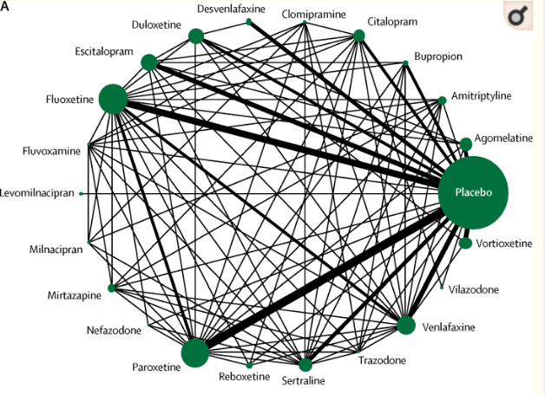
21种抗抑郁药的网状分析图 有效性
线条粗细表示研究数量的多少
圆圈大小表示受试者人数多少
Cipriani et al., Lancet. 2018; 391(10128):1357-1366.

Slide 20
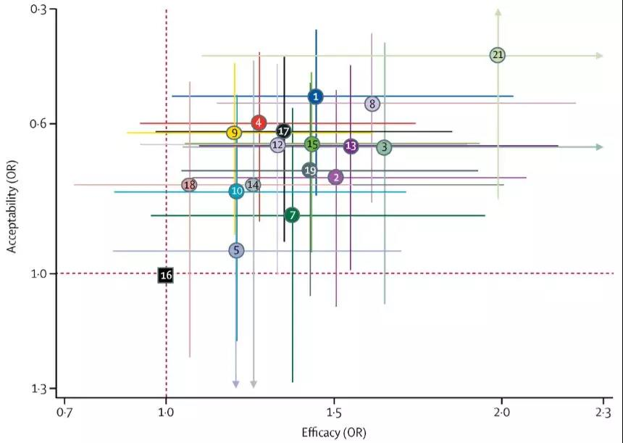
21种抗抑郁药的疗效及耐受性坐标图
1.阿戈美拉汀 2. 阿米替林
3. 安非他酮 4. 西酞普兰
5. 氯米帕明 6. 去甲文拉法辛
7. 度洛西汀 8. 艾司西酞普兰
9. 氟西汀 10. 氟伏沙明
11. 左旋米那普仑 12. 米那普仑
13. 米氮平 14. 萘法唑酮
15. 帕罗西汀 16. 瑞波西汀
17. 舍曲林 18. 曲唑酮
19. 文拉法辛 20. 维拉唑酮
21. 伏硫西汀
Cipriani et al., Lancet. 2018; 391(10128):1357-1366.

Slide 21
综合比较
阿戈美拉汀、艾司西酞普兰、伏硫西汀在有效性和耐受性上可达到最佳平衡，是中、重度抑郁症早期治疗的最佳选择
阿米替林和文拉法辛虽然有效性好，但耐受性差
瑞波西汀、氟伏沙明、曲唑酮为有效性和耐受性均较差的药物，不宜用于急性期的抑郁患者

Slide 22
抗抑郁药：对病人的解释
抗抑郁疗效2-4周才出现，而副作用出现较早，但可随治疗进程减轻，并完全消失
最初用药2-4周，家属谨防患者自杀
服药期间不要饮酒
抑郁症是慢性病，加药、减药、停药需遵医嘱
即使症状缓解，也不可私自停药
自行中断服药，复发风险大幅增加，反复复发导致难治

Slide 23
处方审核举例
举例
适应症：抑郁症
处方：阿戈美拉汀 25mg QN+ 氟西汀 20mg QD
抗抑郁剂重复使用
阿戈美拉汀和氟西汀都是抗抑郁药。
若合用，必须嘱托标注：难治性或交叉换药
解析

Slide 24
失眠的药物治疗学

Slide 25
失眠的药物治疗原则
基本原则 CBT-i为基础 对因治疗 适宜药物
个体化 按需 间断 足量
理想药物 无躯体依赖 不破坏睡眠结构 药物-药物相互作用少

Slide 26
镇静催眠药物分类
BZDs¹
艾司唑仑
Non-BZD BZRAs¹
唑吡坦
抗抑郁药¹
褪黑素受体激动剂¹
雷美尔通
阿普唑仑
劳拉西泮
氯硝西泮
佐匹克隆
右佐匹克隆
扎来普隆
阿戈美拉汀
多塞平
米氮平
曲唑酮
苯二氮䓬类和非苯二氮䓬类合称为苯二氮䓬受体激动剂(BzRAs)
1.中华医学会神经病学分会睡眠障碍学组. 中华神经科杂志. 2012;45(7):534-40.

Slide 27
镇静催眠药的分类及特点
效应
呼吸肌麻痹
麻醉
抗惊厥
抗癫痫
催眠
镇静
抗焦虑
剂量

Slide 28
苯二氮䓬受体激动剂 苯二氮䓬类
抗焦虑作用
小剂量BDZ有抗焦虑作用
用法用量： 0.5片-2片， BID/TID， 连续使用不超过4周
镇静催眠作用
缩短入睡时间，延长睡眠持续时间，减少觉醒次数。
明显缩短或取消NREM第四相，对REMS影响较小，导致睡后恢复感下降。
用法用量： 1片-2片， QN， 连续使用不超过4周
应注意避免长期、大量使用
Bastien CH et al. Sleep. 2003 May 1;26(3):313-7.

Slide 29
苯二氮䓬受体激动剂 苯二氮䓬类
分类 | 药物 | 达峰时间(h) | 消除半衰期(h) | 口服生物利用度 | 代谢产物
长效 | 地西泮 | 0.5~2 | 20~70 | 76% | 去甲地西泮、 去甲羟地西泮
 | 氯硝西泮 | 1~2 | 26~49 | 81.2%~98.1%
中效 | 硝西泮 | 2 | 8~36 | 78%
 | 艾司唑仑 | 3 | 10~24
短效 | 咪达唑仑 | 0.5~1 | 2~3 | 50%
 | 阿普唑仑 | 1~2 | 12~15 |  | α-羟基阿普唑仑
 | 劳拉西泮 | 2 | 12 | 90% | 葡萄糖醛酸劳拉西泮
 | 奥沙西泮 | 2~4 | 4~15

Slide 30
苯二氮䓬类 适应症
药物 | 适应症
氯硝西泮 | 癫痫
咪达唑仑 | 催眠
 | 麻醉前给药
三唑仑 | 催眠
氟西泮 | 治疗失眠、睡眠障碍
氯氮䓬 | 抗焦虑
 | 催眠
 | 抗癫痫
药物 | 适应症
地西泮 | 抗焦虑
 | 镇静
 | 催眠
 | 抗惊厥
 | 癫痫持续状态
 | 麻醉前给药
 | 急性酒精戒断
艾司唑仑 | 镇静
 | 催眠
 | 抗惊厥、抗癫痫
 | 麻醉前给药
阿普唑仑 | 抗焦虑
 | 镇静催眠
 | 抗惊恐
劳拉西泮 | 抗焦虑
 | 镇静催眠
奥沙西泮 | 抗焦虑
 | 镇静催眠
 | 急性酒精戒断症状
 | 一次性失眠
无适应症
一类精神药品

Slide 31
苯二氮䓬受体激动剂 安全性
药物 | 宿醉效果 | 失眠反跳 | 耐受性 | 成瘾性
苯二氮䓬类
三唑仑 | 0 | +++ | +++ | ++
咪达唑仑 | 0 | +++ | +++ | ++
氯硝西泮 | + ~ ++ | ++ ~ +++ | ++ ~ +++ | ++
硝西泮 | +++ | 0 | + | ++
地西泮 | ++ | ++ | + | +
阿普唑仑 |  | + | + | +
艾司唑仑 |  | + | + | +
劳拉西泮 | 0 | + | + | +

Slide 32
苯二氮䓬受体激动剂 非苯二氮䓬类
催眠作用
缩短入睡时间，减少睡眠觉醒次数，对REM影响较小，对睡眠结构破坏较少
用法用量： 0.5-1片， 睡前服用， 连续使用不超过4周
不良反应
唑吡坦 噩梦、梦游
佐匹克隆/右佐匹克隆 口苦
扎来普隆 短期的记忆缺失

Slide 33
苯二氮䓬受体激动剂 非苯二氮䓬类
药物 | 达峰时间(h) | 半衰期(h) | 口服生物利用度
唑吡坦 | 0.3~3 | 2.4 | 70%
佐匹克隆 | 1.5~2 | 5 | 80%
右佐匹克隆 | 1 | 6 | 80%
扎来普隆 | 1 | 1 | 30%

Slide 34
苯二氮䓬受体激动剂 安全性
药物 | 宿醉效果 | 失眠反跳 | 耐受性 | 成瘾性
非苯二氮䓬类
唑吡坦 | 0 | + | 0 | 0
佐匹克隆 | ++ | ++ | ++ | +
扎来普隆 | 无资料 | 0 | 5周左右产生 | 无资料
右佐匹克隆 | 0 | 0 | 0 | 0
中国成人失眠诊断与治疗指南. 中华医学会神经病学分会睡眠障碍学组, 2012.

Slide 35
苯二氮䓬受体激动剂的合理使用

Slide 36
合理用药原则
□ 把握按需、间断、足量的用药
一般每周服药3-5天，持续时间一般不超过3-4周
必要时在权衡利弊的基础上，适当调整疗程
对需要长期用药者，宜“按需服药”，交替使用缺少循证证据
一般不主张联合用药
□ 动态评估 适时调整治疗方案。
□ 合理撤药 宜采用逐渐减药的撤药方法
□ 预防依赖/成瘾 及时发现依赖与成瘾的早期表现，给予相应的对策
□ 告知注意事项 避免驾车或从事危险性作业等

Slide 37
药物选择 按需
发生情况 | 用药方法
预期入睡困难时 | 于上床睡眠前5-10分钟服用
根据夜间睡眠实际情况 | 于上床后30分钟仍不能入睡时服用
夜间醒来无法再次入睡，且距预期起床时间大于5小时 | 可用短半衰期药物
根据白天活动的需求(次日有重要工作或事务时) | 于睡前服用间歇治疗(每周给药3-5次)

Slide 38
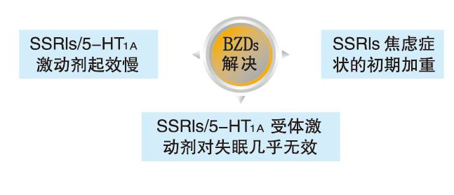
药物选择 与SSRIs联用
BZDs合并用药时间控制在4-6周，4周后开始逐渐减量

Slide 39
药物选择 减停
撤药 每两周减日剂量的1/8-1/4
停药困难的
使用每日等剂量地西泮替代，最好晚间服用
每2-3周减地西泮量2.5mg；如果撤药症状出现，维持该剂量直至症状改善
减至更小剂量，如有必要可以采用更小比例；缓慢减量要比快速减量更佳
完全停药，停药的时间可从4周到1年甚至更长

Slide 40
药物选择 老人
老年人由于代谢、排泄能力下降，服药后：
易发生蓄积中毒
易于出现药物过量现象
易于出现谵妄、步态不稳（跌倒）、依赖和认知损害等
首选非药物治疗，当无效或不佳时才考虑药物治疗
推荐使用有镇静作用的抗抑郁药或褪黑素受体激动剂
必须使用BZDs时，剂量减半，小剂量开始，短期应用，避免使用长半衰期药物
用药期间更应密切观察药物不良反应并积极处理

Slide 41
药物选择 妊娠
• 严重焦虑，非药物治疗无效且必须使用时
• 给患者及其家属以风险-效益分析，权衡利弊做出选择，并在病历中记录
• 尽可能单一、低剂量及短程用药
• 每日剂量至少分两次服用，以降低药物峰浓度
•唑吡坦动物实验未发现致畸作用，可短暂使用
• 如果正在服用BZDs，准备怀孕，建议孕前缓慢停药，如果患者
不能或者不愿意停用，应鼓励服用最低有效剂量

Slide 42
药物选择 儿童
首选认知行为治疗
-渐进消除错误关联
如必须父母陪伴，固定程序，固定玩具等，如缺少则睡不好
-建立定时叫醒程序 如果小孩睡眠时间不恰当，要逐步改变
-父母的认知教育 根据儿童失眠原因 父母重建正确认知

Slide 43
药物选择 儿童
药物治疗是最后选择
-FDA中没有批任何一种16岁以下儿童的失眠药物
-如果一定要药物治疗，要跟家属签署知情同意书。
-药物在儿童体内吸收、分布、代谢和排泄过程与成年人不同
劳拉西泮口服剂在12岁、注射剂在18岁以下人群的安全性和疗效尚未确立
奥沙西泮在6岁以下儿童的安全性和疗效尚未被证实，无明确的针对6~12岁儿童的用药指南

Slide 44
镇静催眠药 褪黑素受体激动剂
雷美尔通 | 对于合并睡眠呼吸障碍的失眠患者安全有效，由于没有药物依赖性，也不会产生戒断症状，已被FDA批准用于长期失眠的药物治疗。国内未上市。
阿戈美拉汀 | 具有抗抑郁和催眠双重作用，能够改善抑郁障碍相关的失眠，缩短睡眠潜伏期，增加睡眠连续性。
治疗昼夜节律失调导致的失眠，或以入睡困难为主诉的失眠

Slide 45
镇静催眠药物 抗抑郁药
多塞平 （ A:建议 B:标准）
FDA批准的唯一一种可用于治疗失眠的抗抑郁药，3-6mg低剂量就可以发挥镇静催眠作用；选择性阻断H₁受体；延长总睡眠时长及N2期。
用于睡眠维持困难和短期睡眠紊乱的患者
有可能影响日间功能
A.美国睡眠医学会AASM指南
B. 中国失眠障碍诊断和治疗指南2017
“标准”>“指南”>“临床建议”

Slide 46
镇静催眠药物 抗抑郁药
曲唑酮 （A:勿使用 B:指南 D:临床使用）
不改变睡眠结构，不显著改善睡眠质量。头痛风险显著高于安慰剂，75%使用者出现不良反应（50mg）。
米氮平（ A:不建议 B:临床建议 D:临床使用）
可以增加睡眠的连续性和慢波睡眠，缩短入睡潜伏期，增加总睡眠时间，改善睡眠效率，可以改善客观睡眠参数。但体重增加，食欲增加不良反应发生率较高。
A. 美国睡眠医学会AASM指南
B. 中国失眠障碍诊断和治疗指南2017
D. 中国失眠障碍综合防治指南2019（非循证）
“标准”>“指南”>“临床建议”

Slide 47
镇静催眠药物 谨慎使用
抗组胺药 苯海拉明
抗抑郁药 阿米替林 文拉法辛 度洛西汀 氟伏沙明
抗精神病药 喹硫平 奥氮平
幻觉、妄想、抑郁、焦虑、镇静
向下兼容
抗精神病药
抑郁、焦虑、（镇静）
D₂ ,5-HT, H₁
抗抑郁药
5-HT, (H₁)
焦虑、（镇静）
抗焦虑药
5-HT_{1A}, (H₁)

Slide 48
关注点
对因治疗 慢性失眠绝大多数都有其病因
理想治疗药物 可改善睡眠结构 不成瘾 无代谢风险
非苯二氮卓类 长期使用成瘾风险并不低

Slide 49
处方审核 举例
适应症：失眠
处方：阿普唑仑片 0.4mg QN
氯硝西泮片 2mg QN
举例
两种苯二氮卓
如需合用，须有焦虑、失眠两个诊断，并且焦虑Bid、Tid使用，失眠QN使用方为合理。
解析

Slide 50
总结
抗抑郁药以单一用药为主，需足剂量、足疗程使用，停药需慎重
SSRI和SNRI是抗抑郁一线用药
抗抑郁药物治疗应个体化
镇静安眠药不作为焦虑障碍的一线用药，仅做辅助使用
必须使用镇静安眠药时应足量治疗，适时减停

